Slide 1


量化金融课程
基础课程 499
第一周
量化交易平台、数据库简介
金融数据接口调用、量化函数调用
第二周
量化分析数据清洗 Numpy
量化分析数据清洗 Pandas
金融量化数据可视化 Matplotlib
第三周
股票组合基本面指标策略构建回测及定期更新
多因子打分模型
第四周
医药行业ETF量化交易策略
股息率&PEG选股策略
第五周
股票组合技术指标信号策略构建回测及定期更新
布林带策略，双均线策略
第六周
单因子模型检测【分层检测、IC、IR、行业中性化处理】
多因子量化数学模型构建
进阶课程 999
第七周
大类因子合成
衍生因子合成
第八周
形态选股---相似度K线技术算法
第九周
多因子模型特征挖掘
决策树
随机森林
特征分析
第九周
人工智能指数预测
KNN
SVM
TREE
LOGISTIC
第十周
指数估值量化择时策略
需要此次课件内容或课程报名资讯
可以扫描上方微信

Slide 2
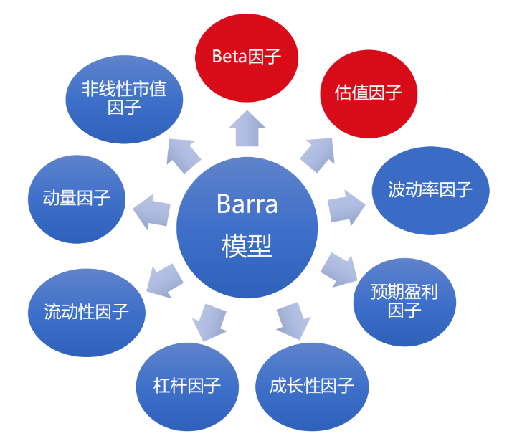
Part1 多因子策略原理
微观层面：基本面分析、技术面分析
宏观层面：政策面分析
因子：影响因素，且为可量化的信息。
多因子模型是应用最广泛的一种选股模型，基本原理是采用一系列的因子作为选股标准，满足这些因子的股票则被买入，不满足的则卖出。
一致预期类：基于各券商分析师的调查的上市公司盈利预期数据平均值。
收益风险类：该指标从股票收益，风险，以及风险收益比三个角度来度量股票的表现。
财务质量类：该指标反映了企业财务状况、经营成果。
流动性类：该股票在流通过程中的活动性质，通过换手率来计量股票的这种性质。
成长类：该指标反映了每家上市公司的成长性。
常用技术指标类：该类别包含主流的技术指标，使用前复权价格计算，反映了股票的量价信息。
动量类：该指标通过计算不同种类的价格动量，帮助投资者综合判断股价的变化趋势。
估值类：该指标主要反映市场对上市公司的估值大小。
每股指标类：该指标从每股角度展现股票的各种盈利能力，大多数因子的计算涉及财务报表数据

Slide 3
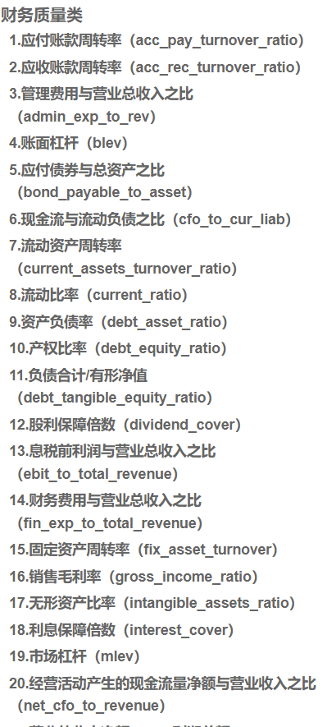
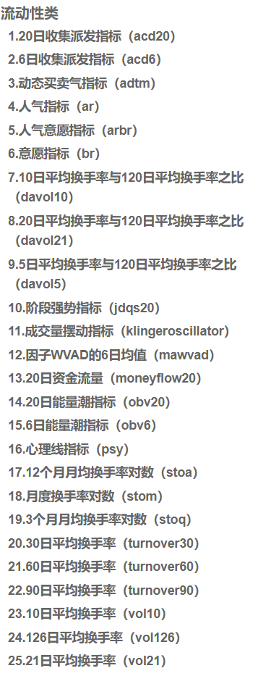
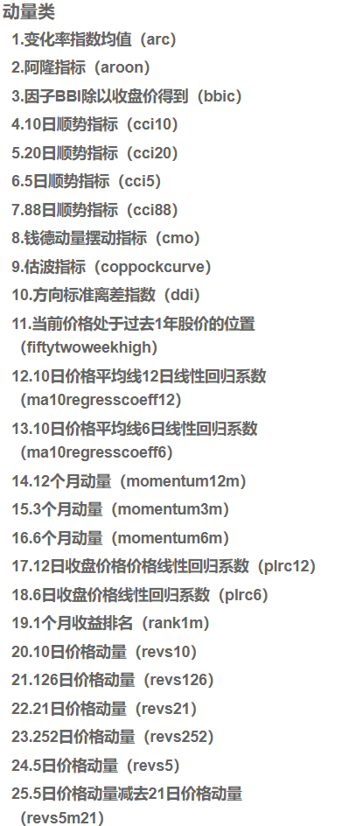
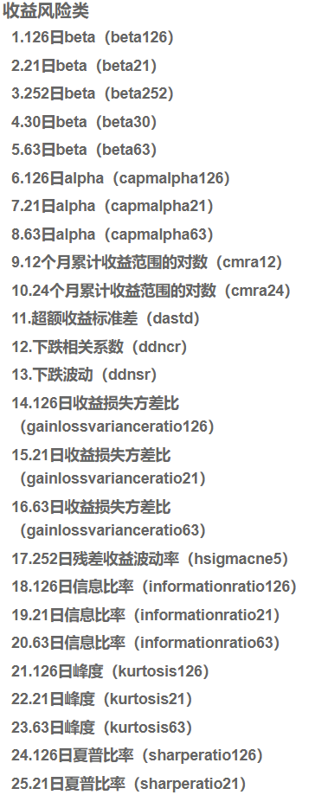

Slide 4
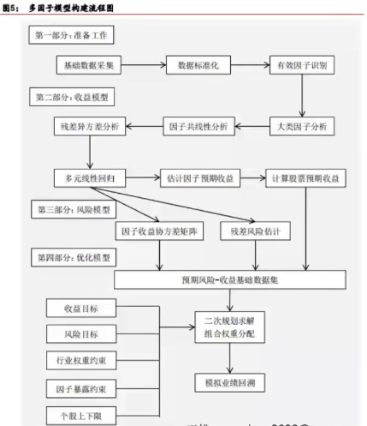
Part 2 多因子数据分析与处理
1.确定构建什么样的因子模型
理论分析
因子预选
2.数据预处理
搜集基础数据
离群值处理
数据标准化
3.构建多因子模型
单因子有效性检验
有效但冗余因子的剔除
大类因子合成
综合评分模型构建
4.模型评价和改进

Slide 5
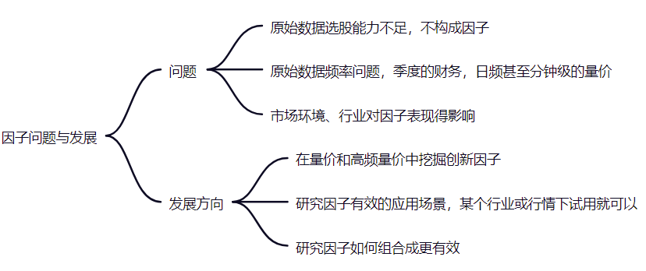
步骤一：数据预处理
基础数据采集
在构建多因子模型之前，我们首先要准备好待检验的原始因子池以及它们的数据，并根据要求对他们进行初步的整理，确保使用数据的全面性和合理性。从经济学角度出发，发现并描述规律，选择有意义的因子。
思考：
因子是否全面的反映问题
因子的同质化问题
因子衍生创新的问题
因子滞后
离群值处理
数据标准化

Slide 6
过大或过小的数据可能会影响到分析结果，对上述离群值进行处理可降低误差，提高模型准确性。
离群值的判断方法有三种：MAD法，3σ法和百分位法，其中MAD法主要思路是先
界定上下限，再将超过界限的离群值调整至上下限，具体处理思路如下：
（1）找出所有因子的中位数Xmedian；
（2）得到每个因子与中位数的绝对偏差值Xi - median；
（3）得到绝对偏差值的中位数MAD；
（4）确定参数n，从而确定合理的范围为[Xmedian-nMAD, Xmedian+nMAD]
，并针对超出合理范围的因子值做如下的调整
基础数据采集
离群值处理
数据标准化

Slide 7
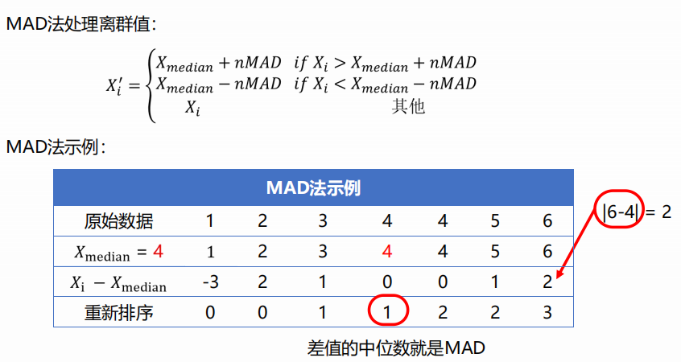
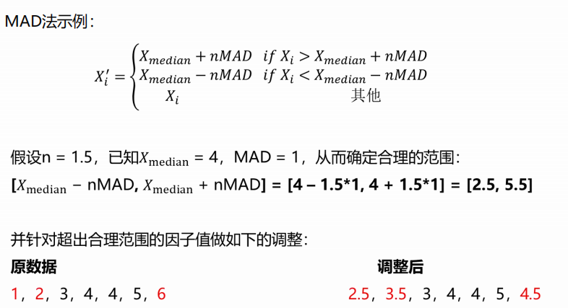
MAD法处理离群值
基础数据采集
离群值处理
数据标准化

Slide 8
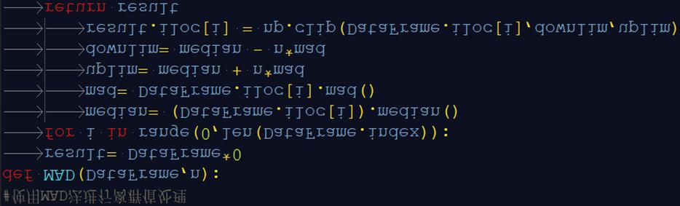
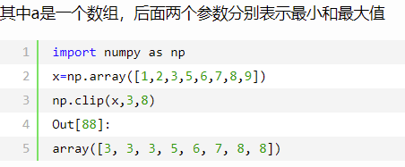
MAD法代码解析
基础数据采集
离群值处理
数据标准化

Slide 9


1m长的书桌vs.0.5m长的钢笔，哪个会“更长”一些？
多因子模型中，由于各因子不同的量级和数量级，不能使用原始因子进行分析；为了保证结果的可靠性，需要对原始指标数据进行标准化处理。
最常用的数据标准化方法是Z-Score标准化/归一化（Normalization） ，将因子值的均值调整为0，标准差调整为1，具体公式如下：
基础数据采集
离群值处理
数据标准化
归一化：缩放仅仅跟最大、最小值的差别有关。 输出范围在0-1之间
标准化：缩放和每个点都有关系，通过方差（variance）体现出来。与归一化对比，标准化中所有数据点都有贡献（通过均值和标准差造成影响）。输出范围是负无穷到正无穷
1.如果对输出结果范围有要求，用归一化
2.如果数据较为稳定（图像或是视频的数据值处于固定区间），不存在极端的最大最小值，用归一化
3.如果数据存在异常值和较多噪音，用标准化，可以间接通过中心化避免异常值和极端值的影响
https://blog.csdn.net/qq_35290785/article/details/89322289

Slide 10
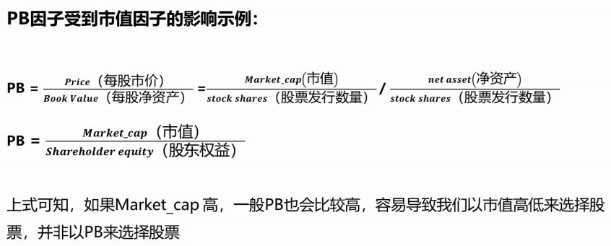
步骤二：单因子检验
因子预选时，初步构建的因子池可能包含众多因子，为了筛选出真正能用来选股的因子，需要对因子进行因子有效性检验。
常用的因子有效性检验方法有回归法分析和分层回测。而在检验因子有效性之前，需要对因子数据进一步加工处理，即中性化处理。
中性化处理
回归法分析
目的：使用因子A择股时，会因为因子B的影响，导致选出的股票具有一些我们不希望看到的偏向，比较常见的是市值和行业的偏向，因此需要中性化处理掉这些偏向
分层回测

Slide 11
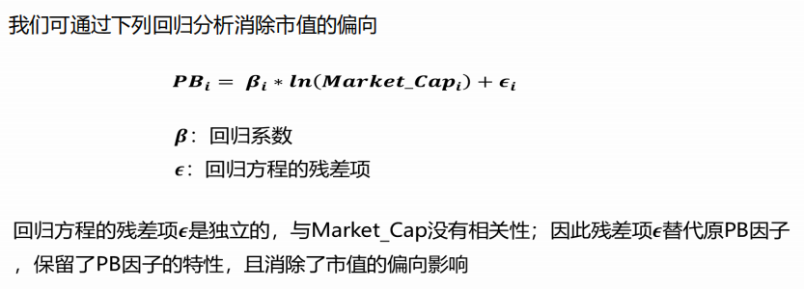
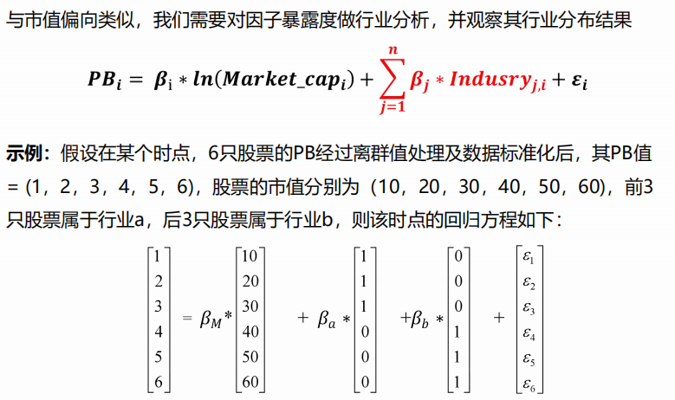
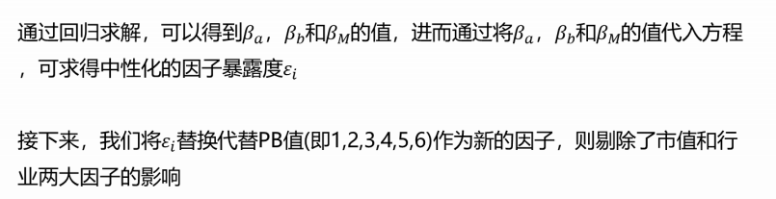
中性化处理
回归法分析
分层回测

Slide 12
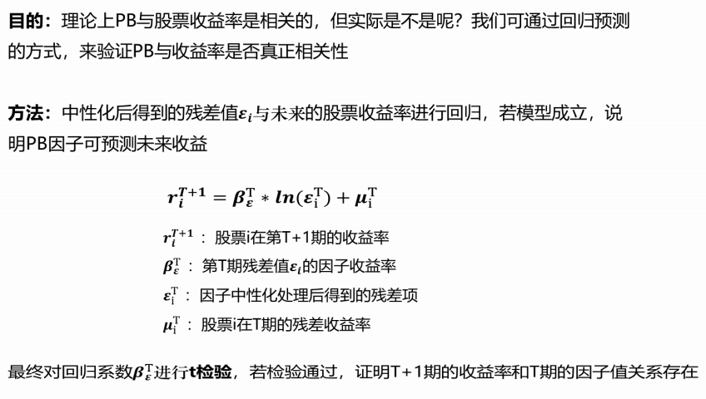
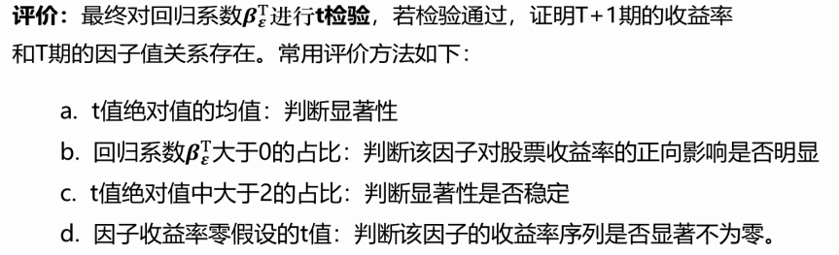
中性化处理
回归法分析
分层回测

Slide 13
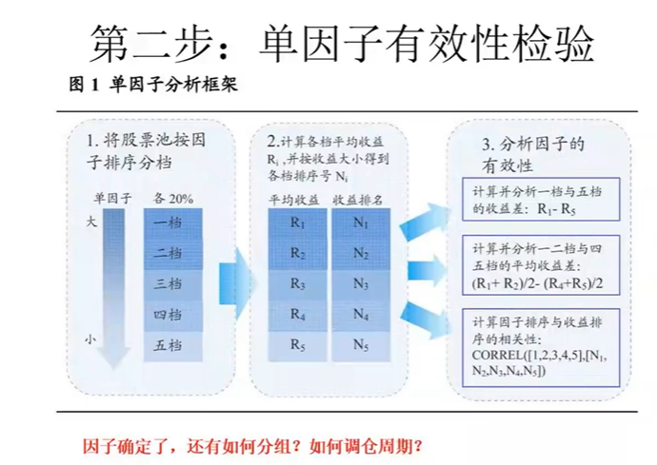
思想：分层回测模型，以因子暴露值为标准对股票池进行分层，选取同层的股票构建投资组合，定期调整，通过比较投资组合结果，来观察因子的选股能力。
目的：利用分层回测得到的累计收益图，可知因子是否和收益率有着单调递增或递减的关系。回测结果有很多评价标准，例如年化收益率、夏普比率、信息比率、最大回撤等。如果因子有效，N组股票的收益率会呈现较好的单调性，如12345或54321
中性化处理
多因子评分筛选
回归法分析
示例：将PB作为选股因子，沪深300成分股作为股票池，具体操作流程如下：
将股票按行业进行分类，然后按照因子暴露度的大小对行业内股票进行排序，并按照序号从大到小平均分为5组。
将各行业组次相同的股票选出，构建投资组合。账户资金设为六百万，每只股票每次买入10万，在策略开始时清仓腾出资金。
将每组回测得到的净值曲线导出，进一步绘制分层回测图。如图所示：
分层回测

Slide 14
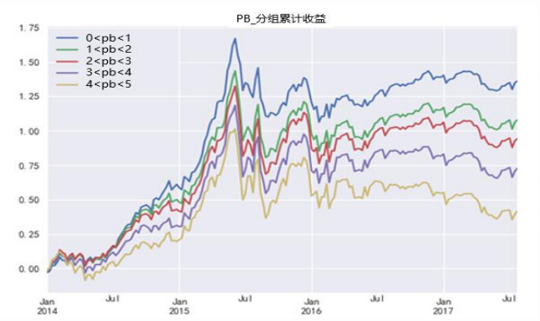
中性化处理
回归法分析
分层回测

Slide 15
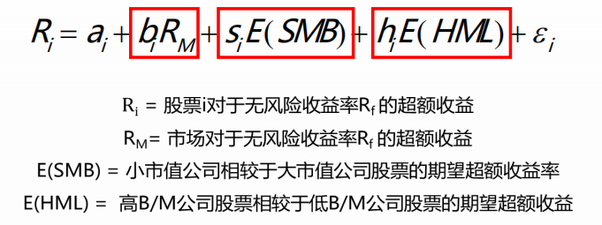
Part 3 Fama-French三因子策略
资本资产定价模型（CAPM）问世以后，很多学者就在有效市场假说条件下对其进行了实证检验，许多影响股票收益的其他因素陆续被发现 。
Fama和French(1992)提出了三因子模型，分别从市场风险、市值风险以及账面市值比三个方面对股票收益率进行分析，具体公式如图：
模型介绍
模型应用
RM = rm – rf 市场风险是指大盘走势变化所引起的不确定性。简单来说，就是大盘波动导致个股也跟着波动的风险。比如表现比较好的公司，其股票价格却伴随着大盘下降了，或者表现不怎么好的公司，股价却跟着牛市上涨了。
E(SMB) = E(rs) – E(rB) Fama把市场里面的所有股票按照市值排序，然后等分成三份：第一份是大市值股票，第二份是中市值股票，第三份是小市值股票。记大市值股票的平均期望收益率为E(rB)，小市值股票期望收益率为E(rS)
E(HML) = E(rH) – E(rL) 账面价值比就是账面的所有者权益除以市值。账面市值比风险描述了公司的额外财务困境风险，说明市场对于公司的估值比公司自己的估值低。

Slide 16
策略思想
取沪深300成分股过去S天的三因子数据，在调仓日对因子数据通过FF三因子模型进行回归分析，计算出每个股票在过去S天里的α
根据FF三因子模型，将三个因子数据作为自变量，HS300成分股相对无风险收益的超额收益作为因变量，进行多元线性回归，得到残差α
买入α最小的N（N=15）支股票
根据CAPM理论，α的长期均值应该是0
如果对于某个时期的股票，回归得到α<0，说明这段时间里面收益率偏低（因此股价也偏低），而根据有效市场假设，偏离在未来要涨回来的。
模型介绍
模型应用

Slide 17
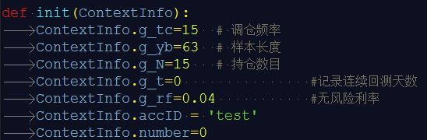
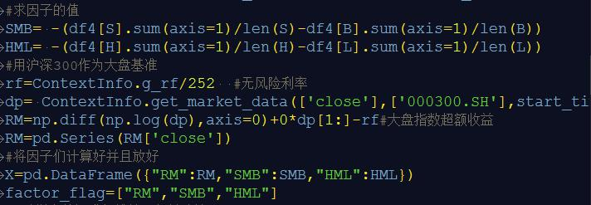
1、设定调仓频率和样本长度
2、选取沪深300成分股的三因子数据
模型介绍
模型应用

Slide 18
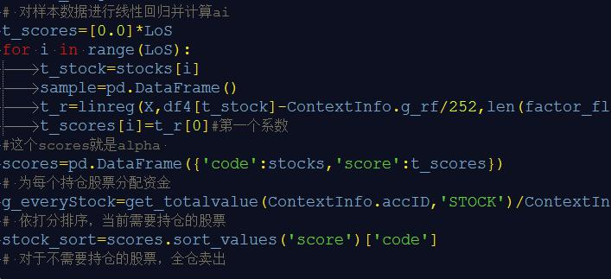
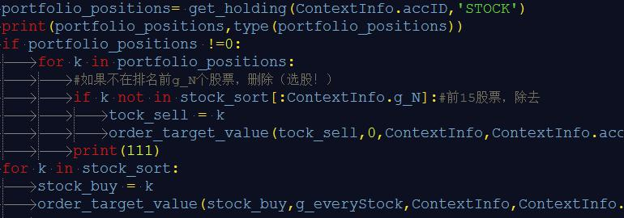
3、对因子数据通过模型进行回归分析，计算出每个股票在过去S天里的α
4、买入α最小的N（N= 15) 支股票即可
模型介绍
模型应用

Slide 19
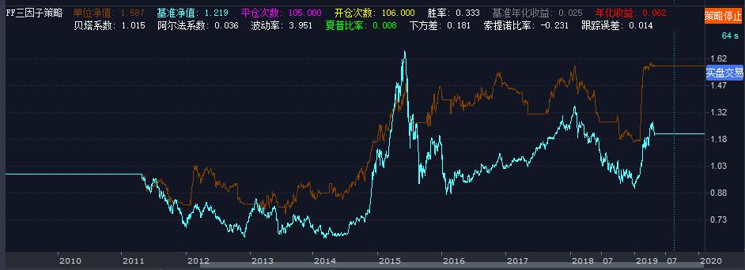
5、回测结果
2011年05月03日至2019年5月03日共8年进行回测，策略表现如下图所示。期间策略年化收益率6.18%，沪深300基准年华收益率2.55%，策略收益优于基准收益。
模型介绍
模型应用

Slide 20


总结：
多因子策略原理
用多种影响因子进行选股
避免单因子选股的片面性
多因子数据分析与处理
数据预处理
因子有效性检验
多因子评分筛选
Fama-French三因子策略案例
市场风险、市值风险、账面市值比三因子选股
符合调仓频率进行调仓
进行风险管理（止盈止损）
使用多因子策略，选股更“科学”
需要此次课件内容或课程报名资讯
可以扫描上方微信

